Slide 1
パズルで音色ノーツを作るシーケンサーリズムゲーム Sequencer rhythm game with puzzle to create tone notes
ソフトウェアデザインスタジオ
19144691 佐久間 那央

Slide 2

- ゲームのルール - Game rules
パズルフェーズ（24拍）
同じ色のピースが3つ以上縦、又は横に並ぶように上下左右で隣り合うピースと位置を入れ替える。
入れ替わったピース(上図だと中央の黄色と青のピース)の位置にノーツが生成され、他のピースは消える。
リズムフェーズ（8拍）
パズルフェーズで作ったノーツと、バーが重なったタイミングでそれぞれのノーツに合った操作をする。
フリックノーツ
バーがノーツの中心に重なるタイミングでタップし、矢印の方向にフリックする
3
ロングノーツ
バーがノーツの中心に重なるタイミングでタップし、そのまま表示されている拍数だけ長押しする。
タップノーツ
バーがノーツの中心に重なるタイミングでタップする

Slide 3
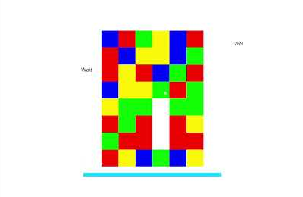
- 完成作品 - Completed work

Slide 4
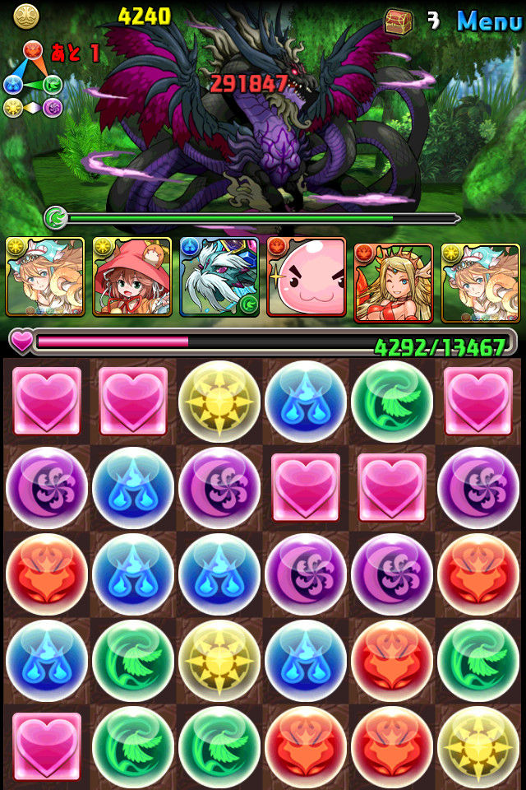
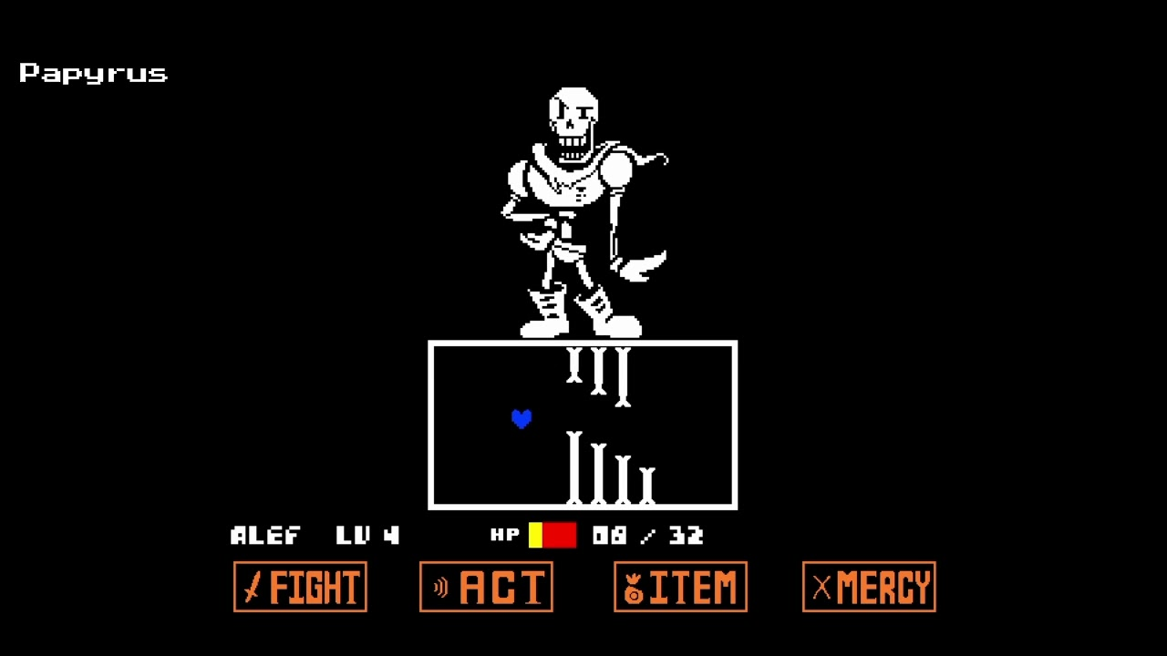
- 研究の目的 - Research background
ジャンルを組み合わせて新しいゲームデザインを創出
グラフィックの進化やキャラクター戦略が多くみられる昨今だが、
ゲームのルール自体にも可能性はある。
- 参考事例 - Reference example
パズル&ドラゴンズ
パズル×RPG
GungHo Online Entertainment
『パズル＆ドラゴンズ』.2012
UNDERTALE
シューティング×RPG
TobyFox『UNDERTALE』.2015

Slide 5
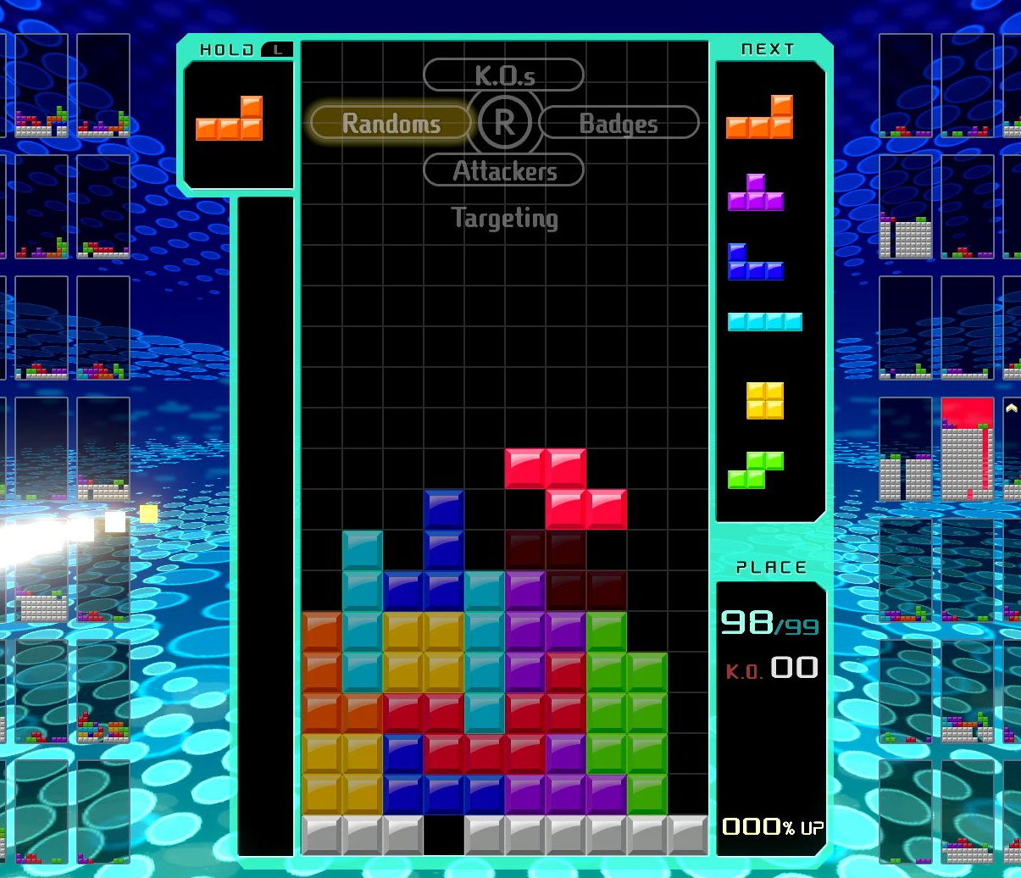
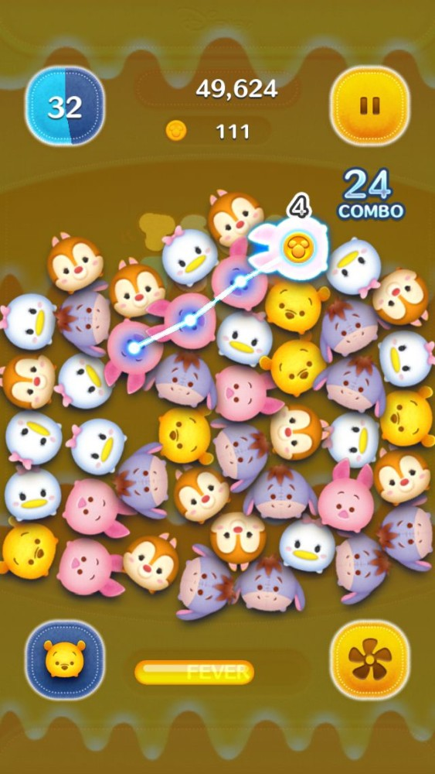
- なぜパズルゲームなのか - Reasons for choosing puzzle games
様々な戦略があり、組み合わせるジャンルに
適したルールを考える事が可能。
かさねる『Focus』 そろえる・まわす『TETRIS99』 つなげる『LINE:ディズニー ツムツム』
しきつめる、スライドさせる（スライディングブロックパズル）、コマを進める（将棋）……
Sid Sackson『Focus』.1981
任天堂株式会社『TETRISI99』.2019
NHN PlayArt株式会社『 LINE:ディズニー ツムツム』LINE株式会社.2014

Slide 6
- なぜリズムゲームなのか - Reasons for choosing rhythm games
RPG | シミュレーション | アクション | シューティング
RPGというシナリオのジャンルであり、ルールのジャンルではない。 | シミュレーションが眺めるだけな為、実質パズルのみ操作することになる | アドベンチャーゲーム内のミニゲームとして挿入される事例が多い 戦略よりも反射神経が求められる格闘ゲームとの組み合わせは難しい | パズルゲームの中でもバブルパズルと相性が良い シューティングのスピード感からくるハラハラをパズルゲームのゆったりとした戦略性が阻害する
パズドラ^{[1]} | RAMPART^{[2]} Infinite Turtles^{[3]} | エルギーザの封印^{[4]} | トランスクリプティッド^{[5]} クォース^{[6]}
[1]:GungHo Online Entertainment『パズル＆ドラゴンズ』.2012
[2]:Tengen Inc. Atari Inc.『RAMPART』.1990
[3]:Charlie Brej『Infinite Turtles』.2022
[4]:株式会社コナミデジタルエンタテインメント『エルギーザの封印』.1988
[5]:Plug In Digital『トランスクリプティッド』.2017
[6]:株式会社コナミアミューズメント『クォース』.1989

Slide 7
- なぜリズムゲームなのか - Reasons for choosing rhythm games
レース | リズム | その他
レースのスピード感からくるハラハラをパズルゲームのゆったりとした戦略性が阻害する コースをパズルゲームによって生成するというルールなら上記の問題を解決できる | リズムのテンポ感によってスムーズにギミックを切り替えることが可能 スッテップシーケンサーとマス目を使うパズルゲームとの相性に可能性あり リズムゲームの内容とパズルゲームの結果が関与する事例がない | ゲームギミックのジャンルでない為、ギミックがパズルのみになるジャンル ノベルゲーム、育成ゲーム、教育ゲーム
 | 東方スペルバブル^{[7]} ∀kashicforce-inundation of brigade-^{[8]}
[7]:株式会社タイトー『東方スペルバブル』.2020
[8]:エンドレスシラフ『∀kashicforce-inundation of brigade-』.2019

Slide 8
- なぜリズムゲームなのか - Reasons for choosing rhythm games
[1]:GungHo Online Entertainment『パズル＆ドラゴンズ』.2012
[2]:Tengen Inc. Atari Inc.『RAMPART』.1990
[3]:Charlie Brej『Infinite Turtles』.2022
[4]:株式会社コナミデジタルエンタテインメント『エルギーザの封印』.1988
[5]:Plug In Digital『トランスクリプティッド』.2017
[6]:株式会社コナミアミューズメント『クォース』.1989
[7]:株式会社タイトー『東方スペルバブル』.2020
[8]:エンドレスシラフ『∀kashicforce-inundation of brigade-』.2019
 | RPG | シミュレーション | アクション | シューティング | レース | リズム
特徴 | シナリオ | 放置 | 謎解き 反射神経 | スピード感 | スピード感 | テンポ タイミング
相性
考察 | ギミックに 影響しない | ギミックに 影響しない | 謎解き用の ミニゲーム | スピード感を 阻害する | スピード感を 阻害する | 切り替えが スムーズ
参考 | パズドラ^{[1]} | RAMPART^{[2]} Infinite Turtles^{[3]} | エルギーザの封印^{[4]} | トランスクリプティッド^{[5]} クォース^{[6]} |  | 東方スペルバブル^{[7]} ∀kashicforce-inundation of brigade-^{[8]}

Slide 9
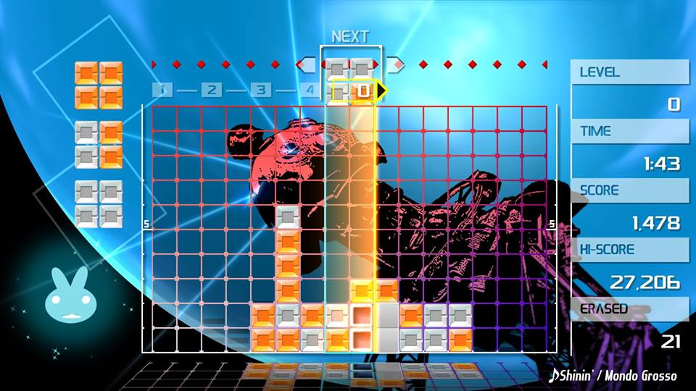
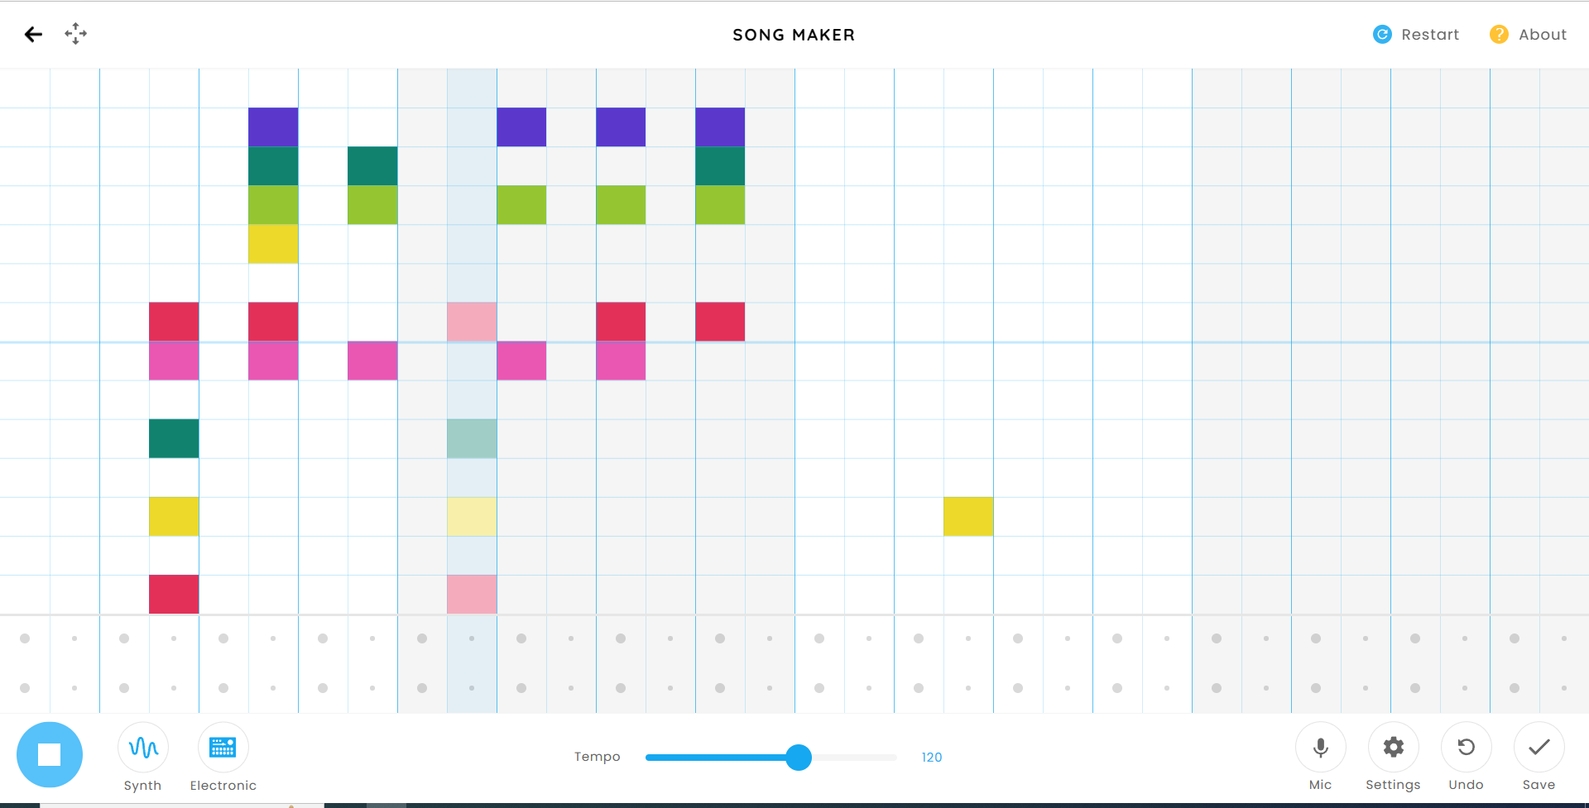
- ゲームの設計 - Game Design
パズルの持つ要素「マス目」× リズムの持つ拍の概念
ステップシーケンサー
Q ENTERTAINMENT『Lumines: Puzzle Fusion』
株式会社バンダイ.2004
Google Creative Lab, Use All Five, and Yotam Mann『SONG MAKER』

Slide 10

- ゲームの設計 - Game Design
ほどほどにパズルを頑張ろう！
・パズルゲームで頑張りすぎると、リズムゲームの難易度が上がる！
・リズムゲームの方がスコアが上がりやすい！
パズルゲーム：揃ったピースの個数 ×１点
リズムゲーム：判定によって点数が変わる
Perfect：20点 Great：10点 Good：5点 Bad：-10点
みぎて
３
長押ししながら2つ同時にタップとさらに長押しもしなきゃ…
ひだりて
右フリックの後にタップと同時に下フリックしなきゃ…
４
これで3点
ミスすると痛い！！

Slide 11
- ゲームの設計 - Game Design

Slide 12

- 音の選定 - Sound selection
主要三和音の6音の場合（例えばド・ミ・ファ・ソ・ラ・シの場合）
ドシ、ファソ、ソラ、ラシ、などで不協和音程が発生。
不協和音程が発生しない音程を選んだ場合
ド、ミ、ソの3種類の音階しか使えない為、音にバリエーションがなくなる。
→音階を使わないパーカッションの様な音を採用

Slide 13
- まとめ - Conclusion
アニメーション等の演出と、画面の構成を改善。
更なる音の選定。
特徴を阻害し合うようなジャンルの組み合わせ方について考察するのもゲームデザインの突破口になるかもしれない。

